Slide 1
Fotógrafos Peruanos de siempre Nº 11
Gabriela Lavarello de Velaochaga - Perú - abril 2008

Slide 2
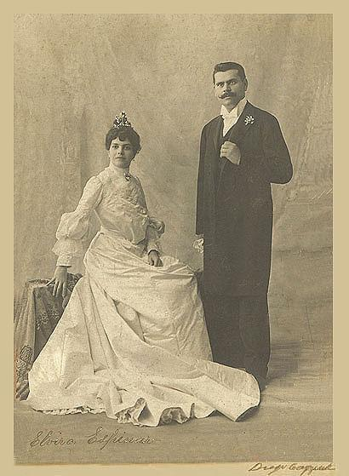
Diego Goyzueta Espinoza Arequipa 1850- Lima 1905.
Elvira Espinar y Taforó, 1901

Slide 3
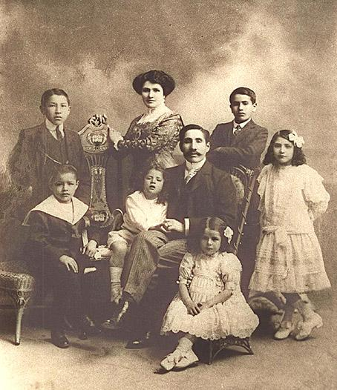
Max T. Vargas Arequipa 1861-1932.
La familia
Vargas y Chávez,
cerca de 1910.
Ese mismo año trabajaban en el estudio Vargas,
Martín Chambi y los hermanos Vargas Zaconet.

Slide 4
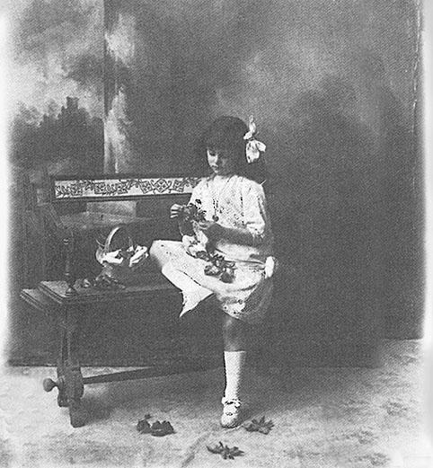
Niña deshojando, 1920
José Gabriel González Cusco 1875-1952.

Slide 5
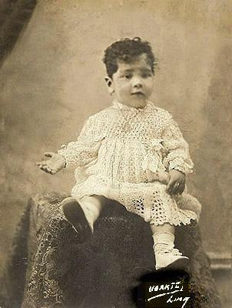
Evita, 1919
Luis Severo Ugarte Ronceros Lima, 1876-1948.

Slide 6
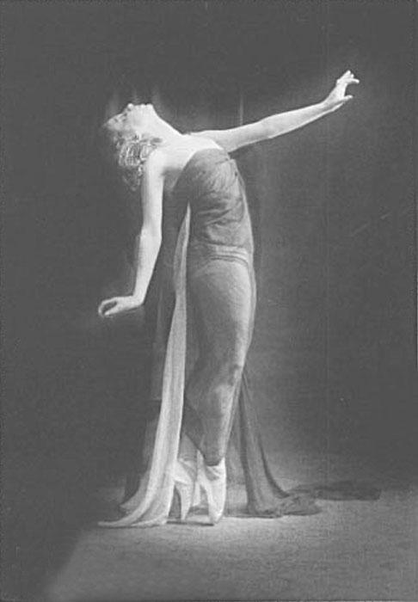
Helba Huara, famosa bailarina peruana, 1920
Hermanos Vargas Zaconet Carlos 1885-1979 Miguel 1886-1976 Arequipa

Slide 7
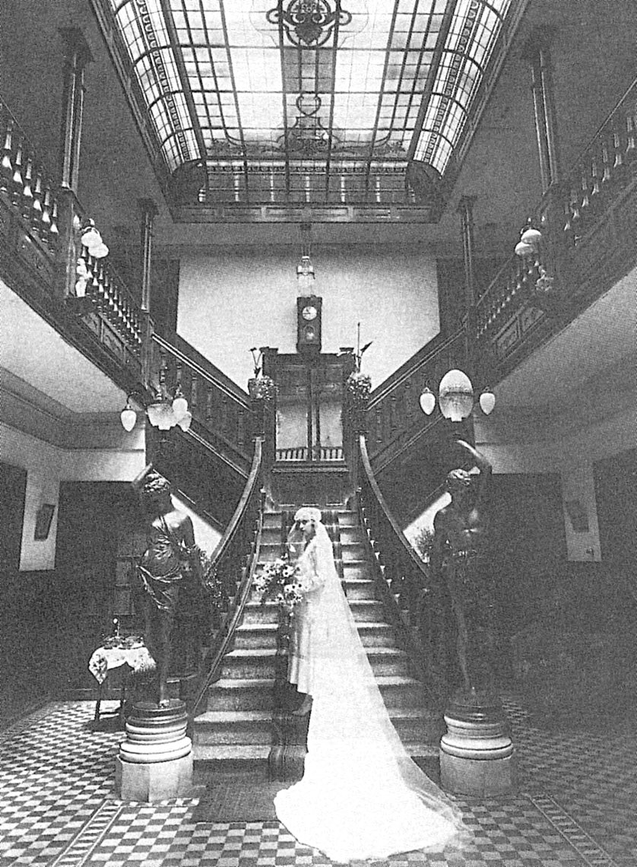
Martín Chambi Jiménez Puno 1891- Cusco 1973.
Novia en la
mansión Montes, 1928

Slide 8
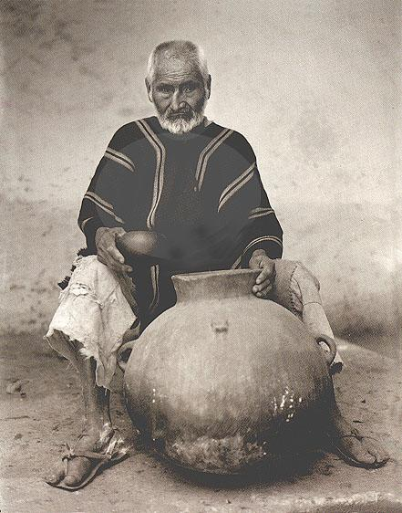
Juan Villanueva Rodríguez Seud: Bagate Cajamarca 1891- 1969
Indio de Taganga 1935

Slide 9
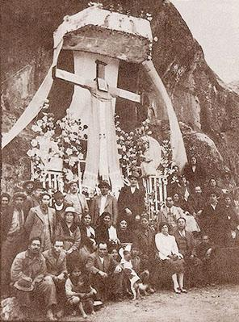
Hermanos Cabrera Filiberto Cusco 1899-1978. Crisanto Cusco 1904- Arequipa 1990
Cruz Velacuy, Cusco,1940
Vigilia de la Cruz, esta festividad se lleva a cabo anualmente en los andes del Perú cada tercer domingo de mayo.

Slide 10
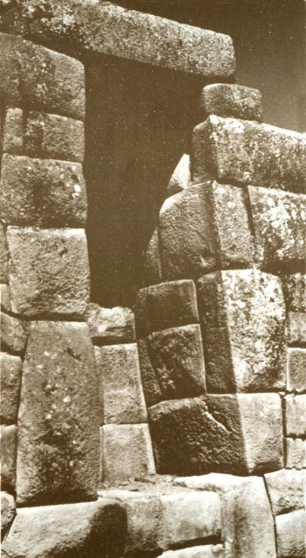
Abraham Guillén Melgar Cusco 1901-Lima 1985
Hornacina incaica en Vilcashuamán, Ayacucho.

Slide 11
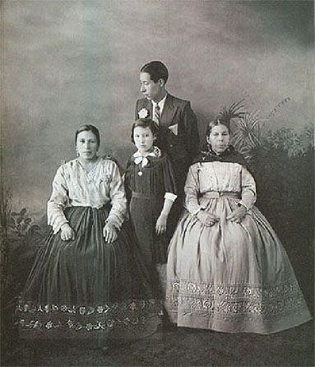
Baldomero Alejos Bautista Huancavelica 1902- Ayacucho 1976.
Familia ayacuchana,1930

Slide 12
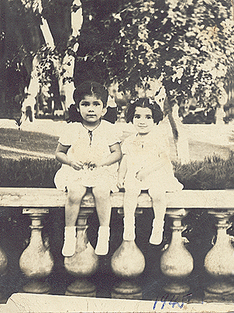
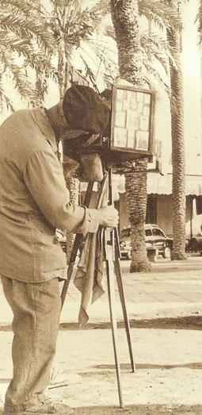
Con esta imagen se rinde homenaje a la cámara anónima de los entrañables fotógrafos ambulantes, de trípode y mantón .....
Niñas en el Parque de la Reserva, 1945

Slide 13
Estos son algunos Fotógrafos que figuran en el Diccionario Carátula, escultura de Armando Varela Neyra. Lima - Perú.
Hoy es:
*
Son *

Slide 14
Las imágenes desde el Nº 1 se pueden ver en el Boletín de New York. Clicar, doble, abajo
httphttp://http://wwwhttp://www.http://www.boletindenewyorkhttp://www.boletindenewyork.http://www.boletindenewyork.comhttp://www.boletindenewyork.com/http://www.boletindenewyork.com/ArtistasPlasticoshttp://www.boletindenewyork.com/ArtistasPlasticos.http://www.boletindenewyork.com/ArtistasPlasticos.htm
Responsable del programa gabygaby715gabygaby715@gabygaby715@cybergabygaby715@cyber.gabygaby715@cyber.comgabygaby715@cyber.com.gabygaby715@cyber.com.br gabygaby715@gabygaby715@hotmailgabygaby715@hotmail.gabygaby715@hotmail.com

